Slide 1
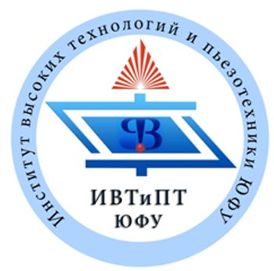

МИНОБРНАУКИ РОССИИ ФЕДЕРАЛЬНОЕ ГОСУДАРСТВЕННОЕ АВТОНОМНОЕ ОБРАЗОВАТЕЛЬНОЕ УЧРЕЖДЕНИЕ ВЫСШЕГО ОБРАЗОВАНИЯ «ЮЖНЫЙ ФЕДЕРАЛЬНЫЙ УНИВЕРСИТЕТ» Институт высоких технологий и пьезотехники
Проект по теме: «Предобработка и анализ данных систем противопожарной безопасности»
Подготовили студенты:
Логинов Андрей Юрченко Евгений
2024 г.

Slide 2
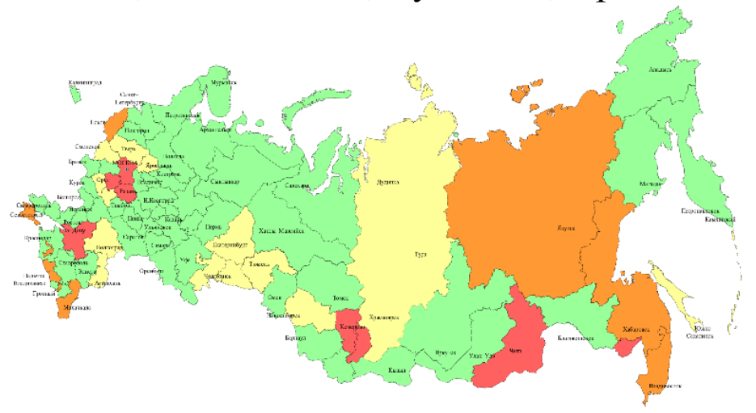
Цель проекта
Мы решили разобрать эту тему, потому что считаем это очень актуальной проблемой, которая может коснуться каждого

Slide 3
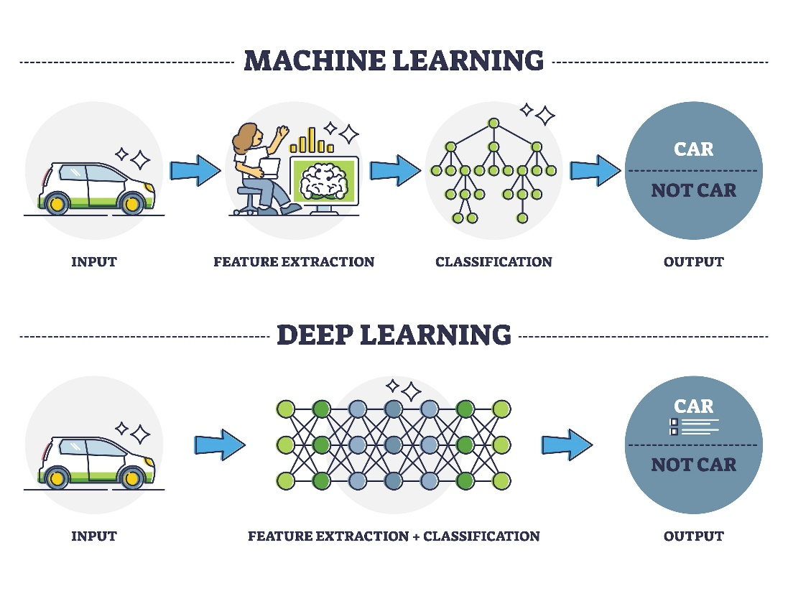
Машинное обучение
Преимущества машинного обучения

Slide 4

Гипотеза
Исходя из полученных данных, мы выдвинули гипотезу, о том что можно будет улучшить процент корректно сработанных сигналов систем противопожарной безопасности на основании данных датасета.

Slide 5

Среда обработки данных
Скорость
Масштабируемость
Интеграция с Hadoop

Slide 6

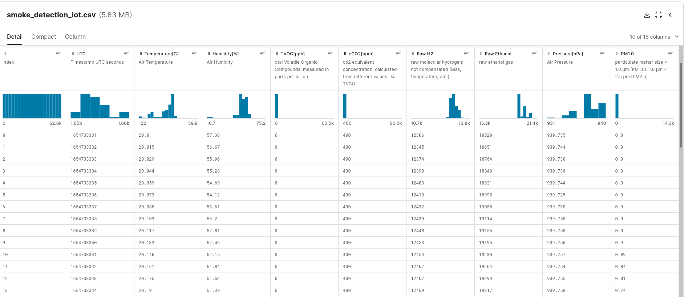
Набор данных

Slide 7
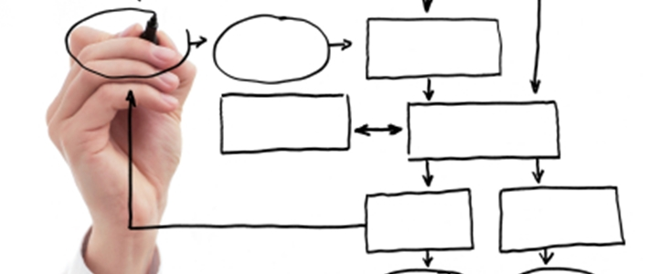
Методы
Мы использовали следующие методы машинного обучения:
Логистическая регрессия
Метод опорных векторов
Метод случайного леса
Дерево принятий решений

Slide 8
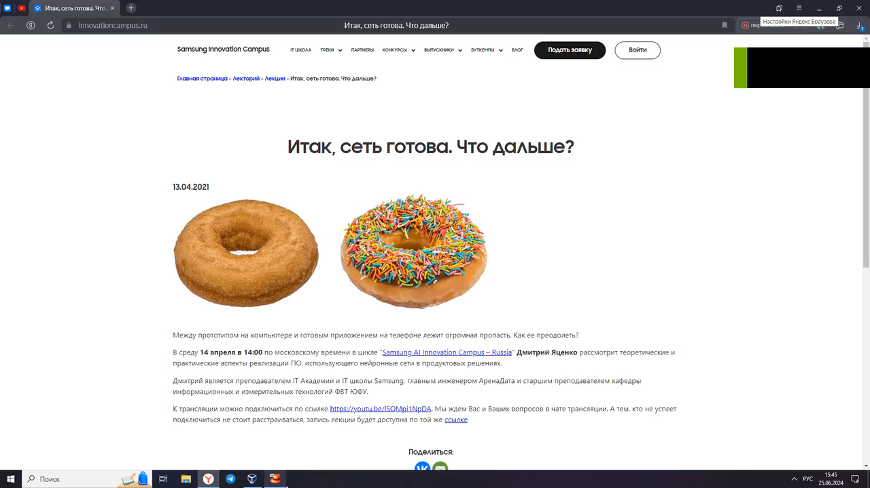
Видео предобработки

Slide 9
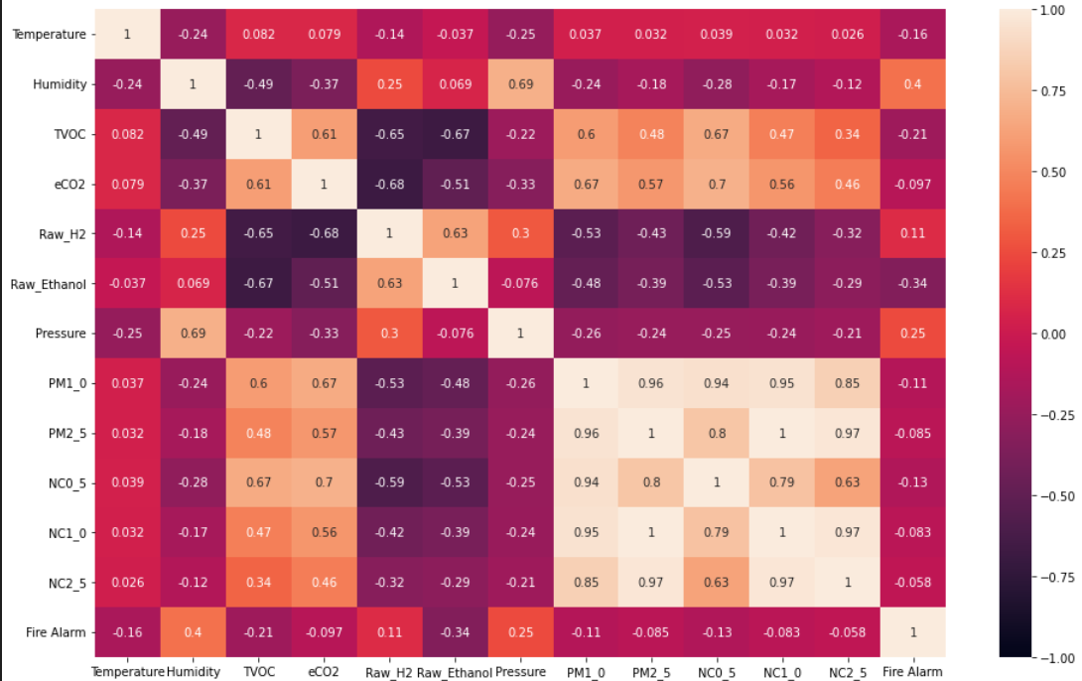
График корреляции

Slide 10
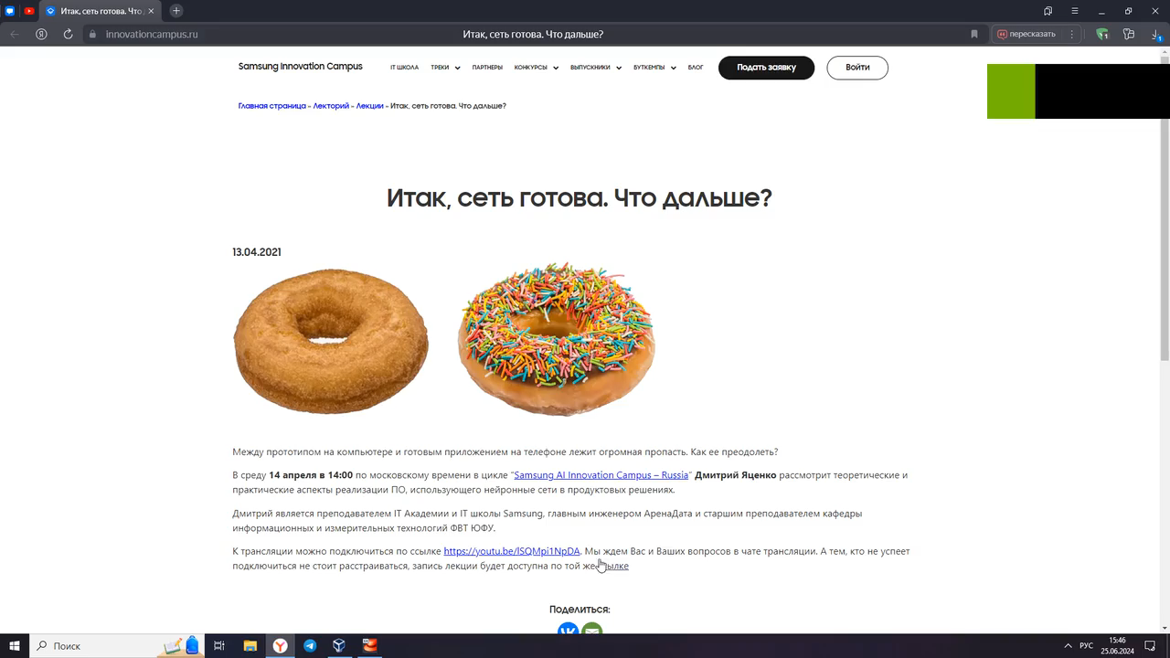
Видео обучения моделей

Slide 11

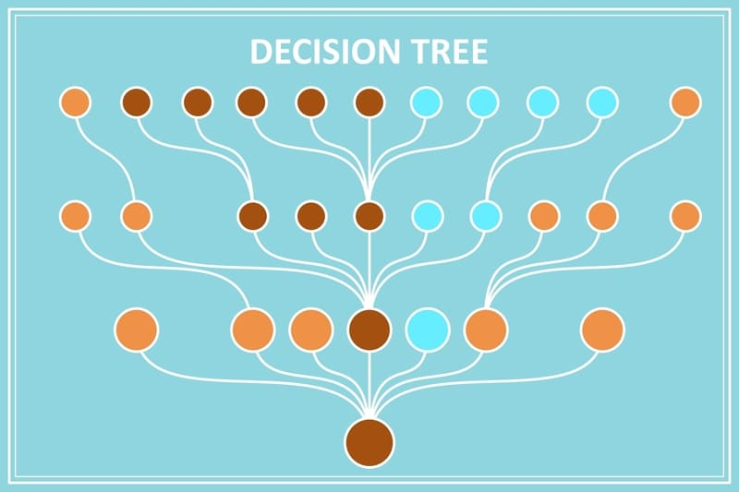
Вывод
Лучший метод машинного обучения

